Slide 1
Bilderkennung mit OpenCV
Jens Windisch (1970362)
Markus Cöllen (1971211)

Slide 2
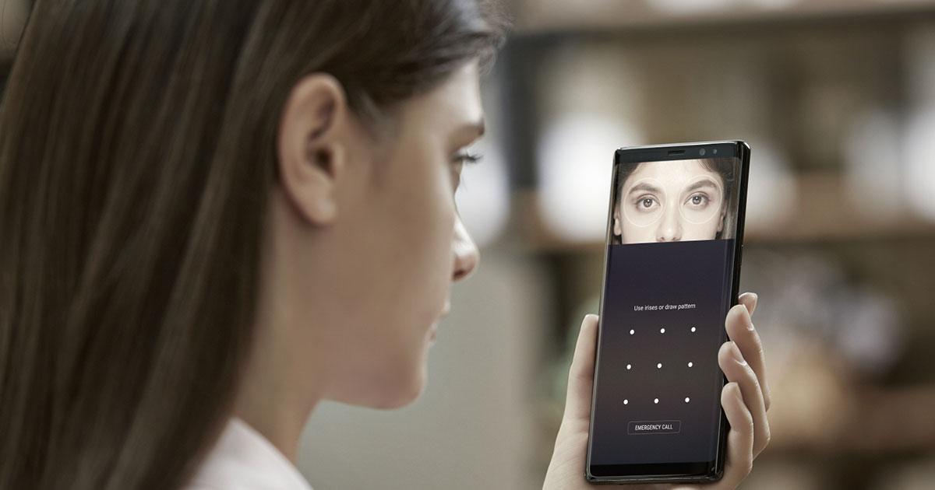


Slide 3
Inhalt der Präsentation
OpenCV
Deep Learning
Objekterkennung
Gesichtserkennung
Fazit

Slide 4
OpenCV

Slide 5

Was ist OpenCV?
Open Source Computer Vision
Bibliothek für Bildverarbeitung und maschinelles Sehen
C, C++, Python und Java
~70 Modules
objdetect für Objekterkennung
Face für Gesichtserkennung
dnn, ein Deep Neural Network Module

Slide 6
Deep Learning

Slide 7
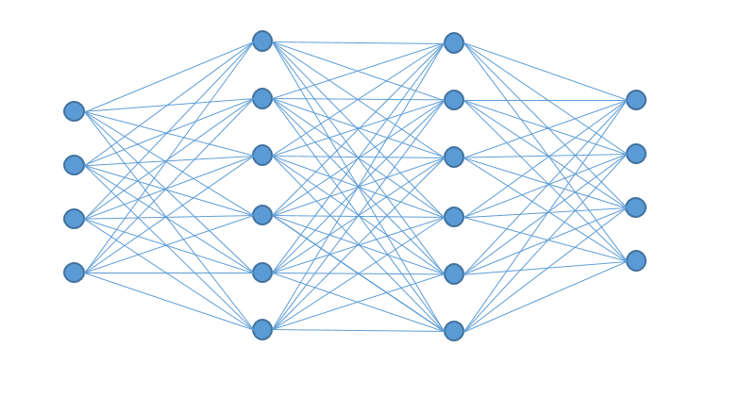
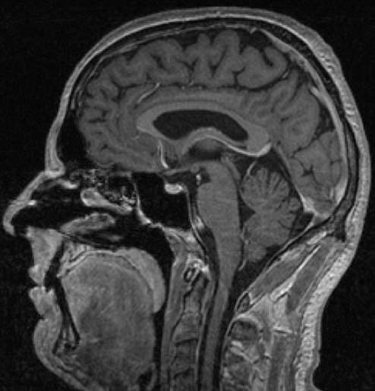
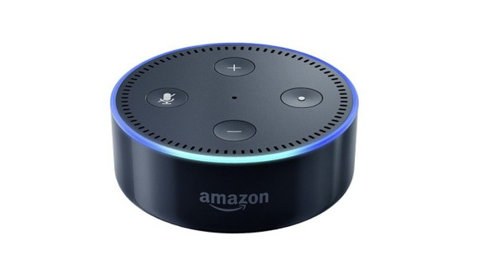
Was ist Deep Learning?
Teilbereich des Machine Learnings
Lernen stark an das menschlichen Gehirns angelehnt
trainieren und verknüpfen großer Datenmengen

Slide 8
Hier nochmal bissl über Neuronale Netze labern Gewichte, Aktivierungen usw.
Zum Abholen halt

Slide 9
Convolutional Neural Networks
Speziell zur Bildverarbeitung entwickelt worden, aber auch weiter nutzbar (Textverarbeitung)
Kann Input als Matrix verarbeiten (normal nur Vektor möglich)
Als Normal müsste das Bild in viele Vektoren gesplittet werden usw.
f

Slide 10
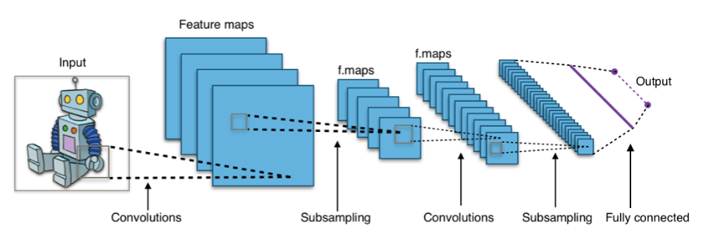
Convolutional Neural Networks
https://jaai.de/convolutional-neural-networks-cnn-aufbau-funktion-und-anwendungsgebiete-1691/
Notes:
Convolutional Layer
Matrix wird mit Filtern analysiert, welche feste Pixelgröße haben (oft 3x3)
Filter werden mit festgelegter Schrittweite über Matrix bewegt
Ein Padding legt fest was passiert wenn der Filter an den Rand stößt (bspw. Zeropadding)
Jeder Punkt in Filter-Fenster hat ein Gewicht und errechnet aus Pixelwerten und den Gewichten einen neuen Punkt in einer Ergebnismatrix
Größe der Ergebnismatrix wird durch Schrittweite, Filtergröße und dem Padding bestimmt
Pooling Layer:
Aggregiert Ergebniss von Convolutional Layern indem er nur stärkstes Signal weiter gibt
MaxPooling bspw. Nimmt nur höchsten Wert und verwirft alle weiteren (bsp. 2x2 Ergebnis wird auf die eine Zahl, anstatt 4 reduziert)
Typischerweise Startet das Netz mit 2 Convolutional, dann 1 Pooling, dann 2 Convolutional, dann 1 Pooling => Größe des Inputs wird stark reduziert
Fully Connected:
Wird am Ende zur Klassifikation genutzt, alle Input Neuronen sind mit allen Output Neuronen (Anzahl möglicher Klassen) verbunden
Aktivierungsfunktion
ReLU sorgt dafür dass alle Werte kleiner 0 zu 0 werden und alle anderen genau den Wert behalten
Gewichte am Anfang zufällig gewählt und durch Backpropagation im Verlauf angepasst
Funktionsweise
Erste Ebene erkennt einfache Strukturen wie Linien Kanten etc
Nächste Ebene lernt Kombinationen dieser Strukturen wie Kurven, einfache Formen etc.
Soweit fortführen bis Abstraktion gut genug ist für Klassifikation

Slide 11
Objekterkennung

Slide 12
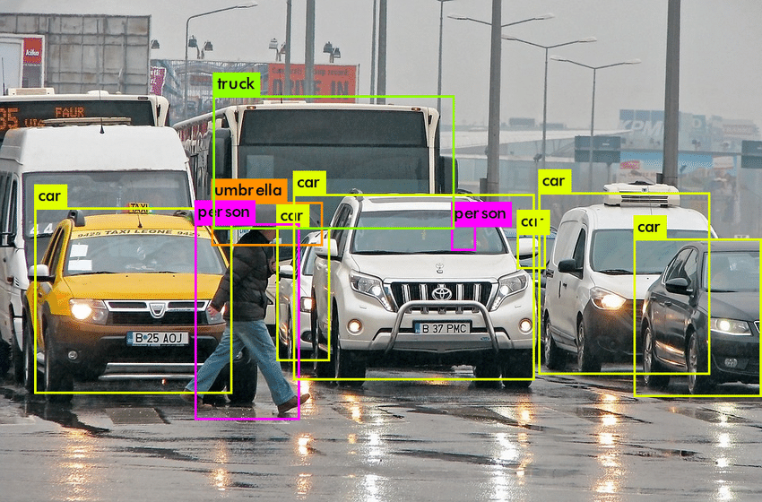
Was ist Objekterkennung?

Slide 13
Objekterfassung
Objekterfassung ist eine Teilmenge der Objekterkennung
Objekterfassung findet Objekte im Bild

Slide 14

Objekterfassung

Slide 15
Objektererkennung
Objekterkennung klassifiziert diese

Slide 16
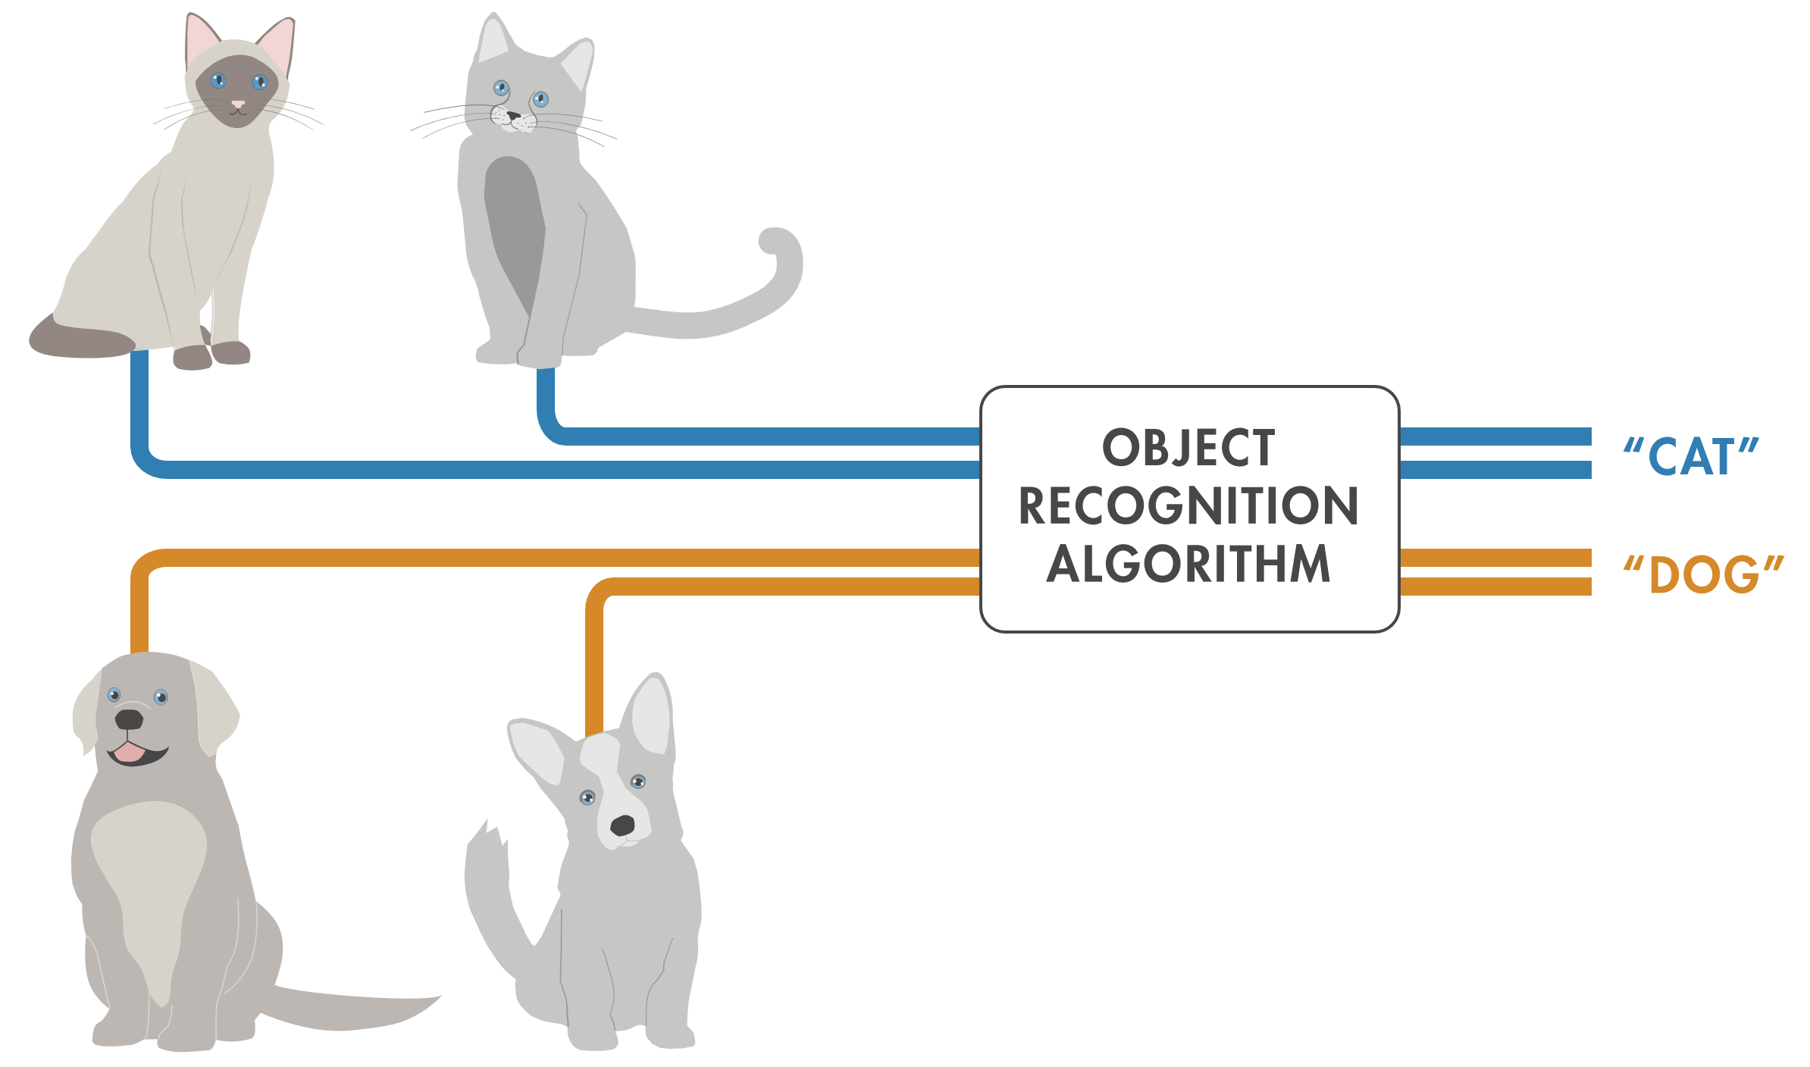
Objekterkennung

Slide 17
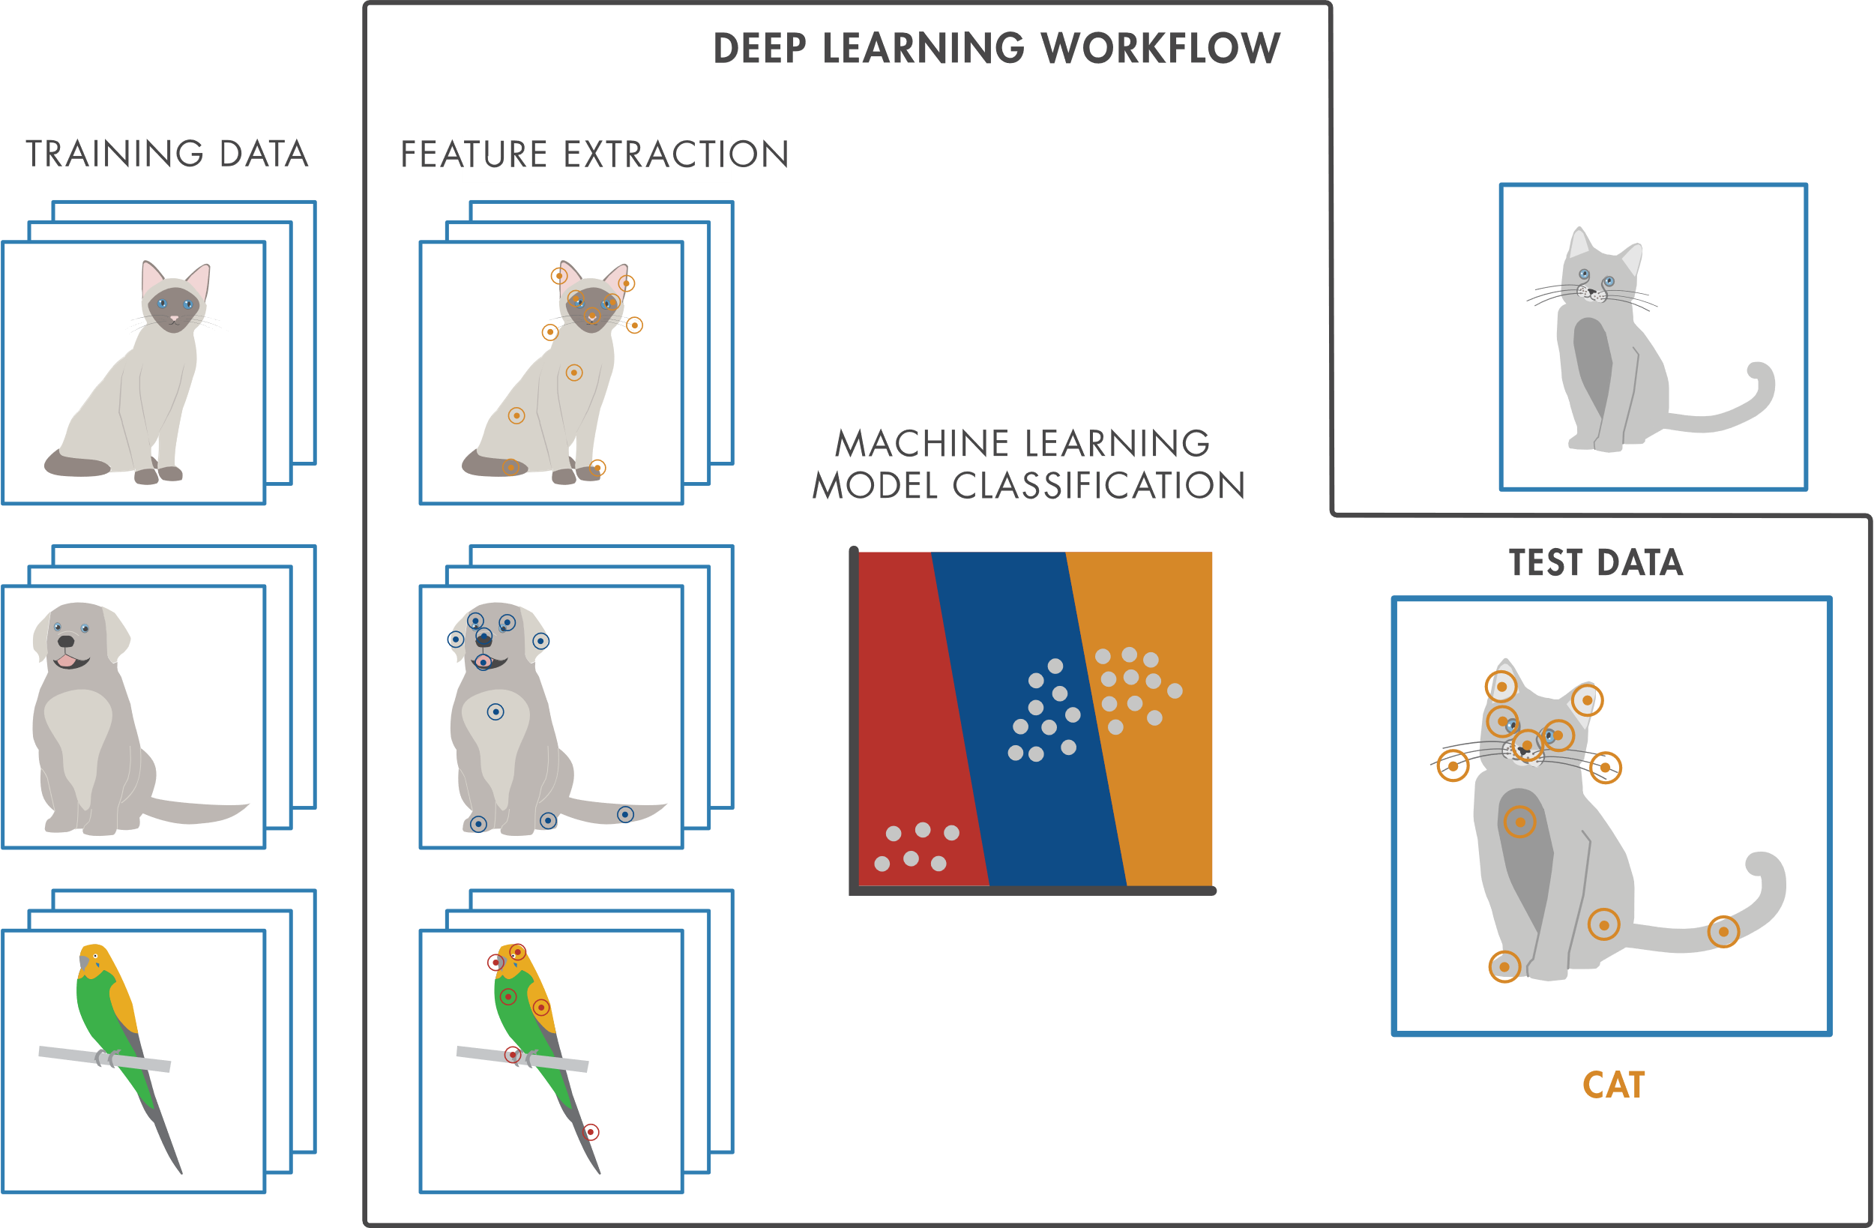
Objekterkennung

Slide 18
R-CNN
Kurz erläutern, weil erster Algorithmus

Slide 19
Single Shot Detector

Slide 20
Single Shot Detector – Demo
Beschreiben was verwendet wurde

Slide 21
DEMO

Slide 22
You Only Look Once

Slide 23
You Only Look Once – Demo
Beschreiben was verwendet wurde

Slide 24
DEMO

Slide 25
Unterscheidung
Face detection
Face recognition
Gesichter in einem Bild erkennen
Keine weitere Zuordnungen
Basis bildet Face detection
Zuordnung der Gesichter zu Personen

Slide 26
Face Detection

Slide 27
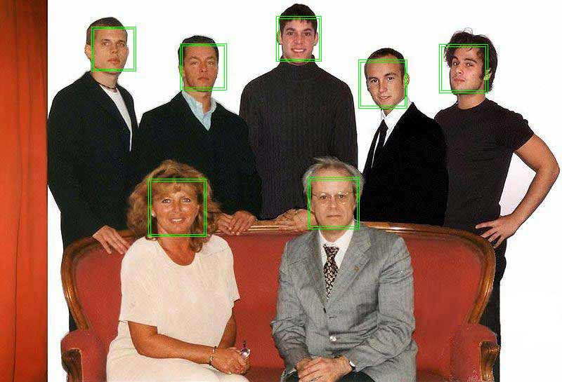
Face Detection - Allgemein
https://de.wikipedia.org/wiki/Datei:Face_detection_example_openCV.jpg
Notes:
Spezialfall der Objekterkennung
Befasst sich mit reiner Lokalisation von Gesichtern in Bildern
Keine Zuordnung von Namen etc.

Slide 28
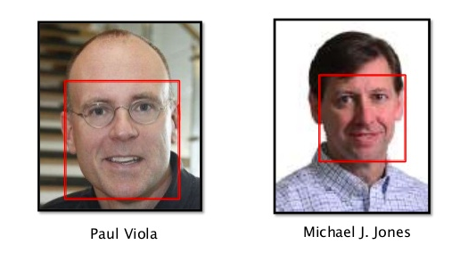
Face Detection – Viola-Jones-Methode
https://www.slideshare.net/ABHISHEKCHBA/image-processing-67649577
Notes:
Mathematisches Verfahren zur Mustererkennung
2001 vorgestellt
Erkennt in Echtzeit Objekte in Bildern, vor allem beliebt bei Gesichtern
Bedarf kam durch zwei Aspekte:
Gesichtserkennung um bei Kameras den Fokus automatisch einzustellen
Gesichter zu Personen zuordnen
Methode basiert auf maschinellem Lernen

Slide 29
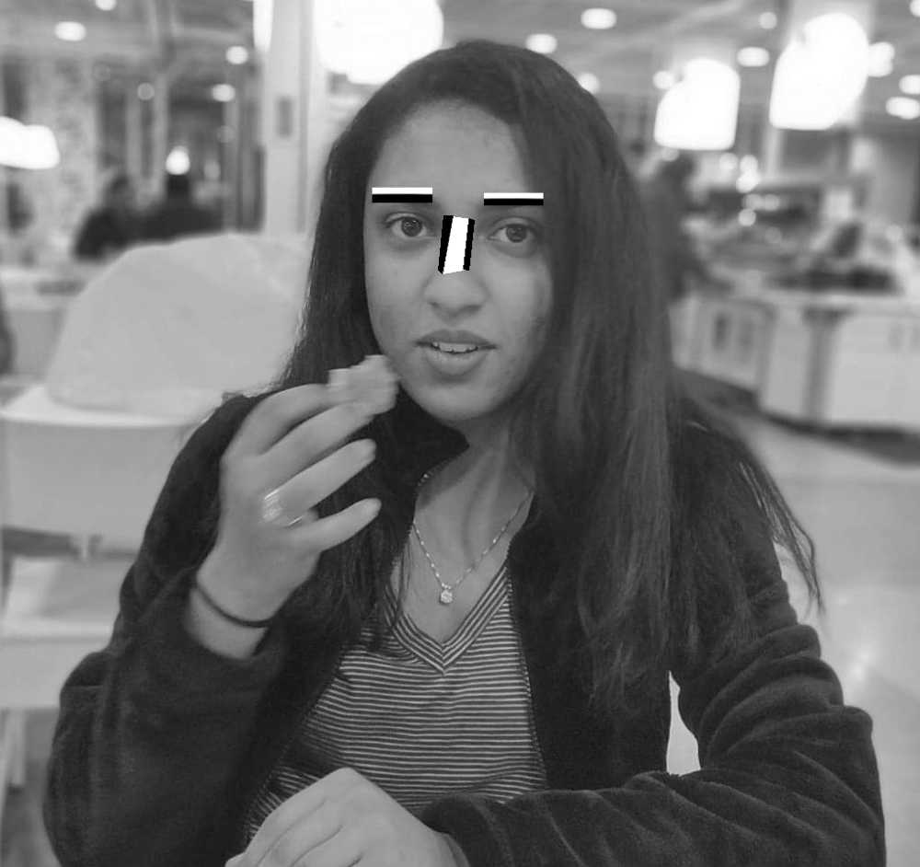
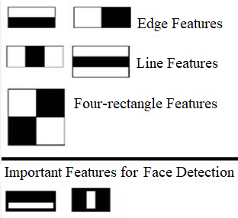
Face Detection – Haar Features
https://towardsdatascience.com/the-intuition-behind-facial-detection-the-viola-jones-algorithm-29d9106b6999
Notes:
Alle menschlichen Gesichter teilen Eigenschaften
Augenpartie, Nase
Haar Features
Digitale Bildmerkmale
Berücksichtigt benachbarte Regionen in einem Detektionsfenster (s.o. Edge Line und Four-rectangle)
PixelsummeSchwarz – PixelsummeWeiß = Differenz zur Kategorisierung von Merkmalen
Beispiel
Augenregion dunkler als Wangenregion, also zwei Rechteecke welche einmal über Augen und einmal über Wangen liegen sind ein Haar Feature
Erkennungsphase
Bild in Graustufen umwandeln
Detektionsfenster über Bild wandern lassen
Für jeden Unterabschnitt des Bildes Haar Feature berechnen
Gelernter Schwellenwert, welcher Gesichter und Nicht-Gesichter trennt
Klassifikator
Alleine schwach, aber Viola-Jones-Methode kombiniert viele Haar Features um einen starken Klassifikator zu erstellen mittels Cascading (später)
d

Slide 30
Face Detection - AdaBoost
Die meisten Merkmale werden irrelevant sein
AdaBoost kombiniert schlechte Klassifikatoren zu einem starken Klassifikator
Jedes Merkmal wird auf jedes Trainingsbild angewandt und ein Schwellenwert definiert
Festlegung einer Fehlerquote
Notes:
Kombination von Klassifikatoren TODO!!!!!!!!!!!!!!
Schwellenwert für Gesicht <-> Kein Gesicht
Fehlerquote: Alle Fehler mit dieser oder geringeren Fehlerquote werden als gute Merkmale ausgewählt
Ein so gewähltes merkmal reicht alleine nicht aus, aber in Kombination mit anderen Merkmalen schon

Slide 31
Cascading
Gesicht nimmt meistens nur kleinen Teil des Bildes ein
Schiebt man nun ein Fenster mit bestimmter Pixelgröße über das Bild und prüft jede einzelne Stelle dauert es sehr lange
Kategorisierung in verschiedene Stufen behebt dieses Problem
Notes:
Eine Cascade hat zuerst 1 Feature, dann 5, dann 10, dann 50 usw
Wenn beim ersten Feature schon ein negatives Ergebnis zurückkommt muss man die weiteren nicht durchlaufen und kann weiter
Erstes Feature ist das wichtigste

Slide 32
Face Detection – Demo
Beschreiben was verwendet wurde

Slide 33
DEMO

Slide 34
Face Detection – Demo Age & Gender
Beschreiben was verwendet wurde

Slide 35
DEMO

Slide 36
Face recognition
Face detection als Grundlage
Face landmark estimation
Merkmale extrahieren mit CNN

Slide 37
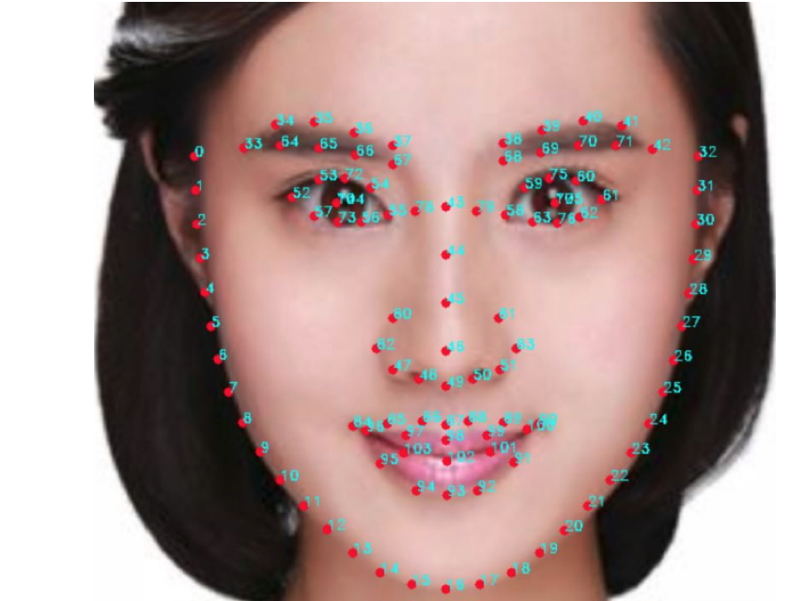
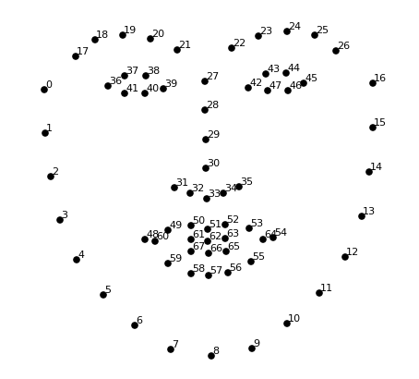
Facial Landmarks

Slide 38
Facial Landmarks - Demo
Beschreiben was verwendet wurde

Slide 39
DEMO

Slide 40
Datensatzerstellung – Bing Search API
Notes:
Eine Cascade hat zuerst 1 Feature, dann 5, dann 10, dann 50 usw
Wenn beim ersten Feature schon ein negatives Ergebnis zurückkommt muss man die weiteren nicht durchlaufen und kann weiter
Erstes Feature ist das wichtigste

Slide 41
Bing Search API – Demo
Beschreiben was verwendet wurde

Slide 42
DEMO

Slide 43
Merkmalsextraktion
Notes:
Eine Cascade hat zuerst 1 Feature, dann 5, dann 10, dann 50 usw
Wenn beim ersten Feature schon ein negatives Ergebnis zurückkommt muss man die weiteren nicht durchlaufen und kann weiter
Erstes Feature ist das wichtigste

Slide 44
Face Recognition - Demo
Beschreiben was verwendet wurde

Slide 45
DEMO

Slide 46
Aktuelles Beispiel mit Coronamorona

Slide 47
Fazit

Slide 48
Quellen
https://blog.notebooksbilliger.de/wp-content/uploads/2017/09/galaxy-note-8-face-unlock-unsicher-title.jpg
https://www.supermarktblog.com/wp-content/uploads/2019/10/amazongo26a.jpg
https://www.roedel.de/images/mrt_kopf/01.jpg
https://imgs.chip.de/1UzVk4G67v4aP9ZB6R668P5uQOU=/618x0/filters:format(jpeg):fill(fff,true)/www.chip.de%2Fii%2F6%2F4%2F9%2F7%2F9%2F5%2F9%2F2%2F8f785e788c13c1a9.jpeg
https://towardsdatascience.com/the-intuition-behind-facial-detection-the-viola-jones-algorithm-29d9106b6999

